Slide 1
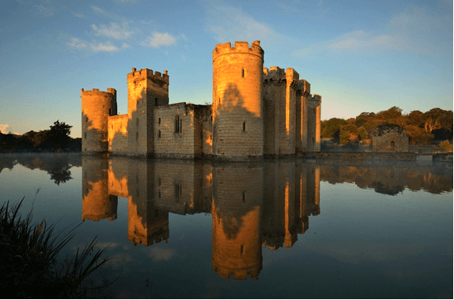
世界上
最壮美的
29座城堡

Slide 2
SHIJIEZUIZHUANGMEI
29zuochengbao
德国
什未林城堡
美国“buzzfeed”网站近日搜罗整理了世界上最壮美的29座城堡，有的古堡已经成为废墟遗址，但仍旧吸引世界各地的人们前来感受它们曾经的壮阔，有的城堡虽然历经数百年，但依旧保存完好，散发出永恒的魅力。
关于这座城堡最早的记录在973年，如今它是德国梅克伦堡--前波美拉尼亚州州议会会址
奥地利上施特维茨堡
英国
温莎城堡
这座城堡是奥地利最宏伟的中世纪城堡之一，它高约520英尺（约158.5米），天气晴朗时，城堡在19英里（约30.5公里）外都清晰可见。
温莎城堡建于11世纪，它是英国王室的行宫，同时也是世界上最大、最古老且仍有人居住的城堡。
29zuochengbao

Slide 3
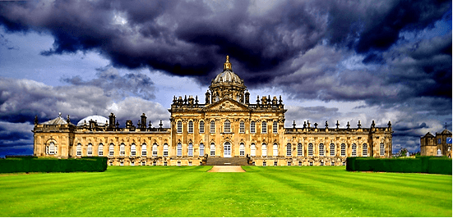
该城堡是英国最大的私人府邸之一。霍华德家族已经在这座美丽的城堡中居住了300多年。
英国约
克郡霍德华
城堡
”
美国 加利福尼亚迪斯尼
乐园睡美人城堡这座城堡是仿造德国的新天鹅湖所建，是迪斯尼乐园的标志性建筑

Slide 4
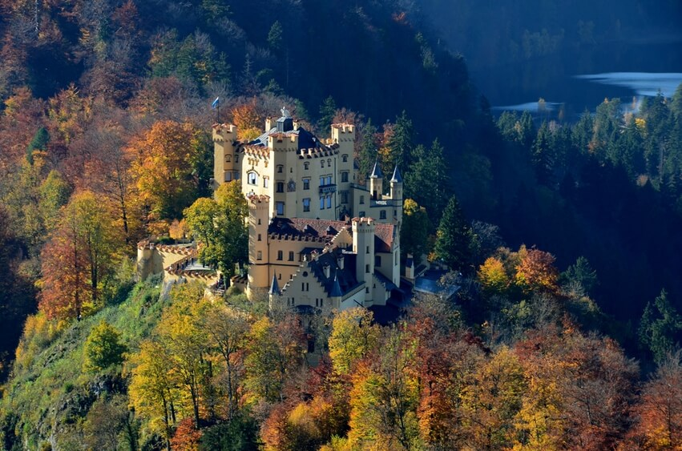
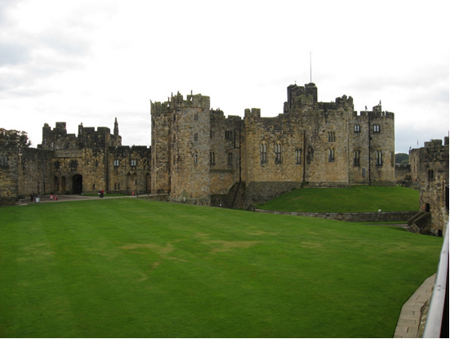
SHIJIEZUIZHUANGMEI
29zuochengbao
德国霍亨施旺高城堡
（又称旧天鹅堡）
英国诺森伯兰郡安尼克城堡
《哈利·波特》系列电影就是在这座城堡拍摄的。每年来此的游客达到80万。
霍亨施旺高城堡是一座19世纪的宫殿，每年接待超过30万名游客。

Slide 5
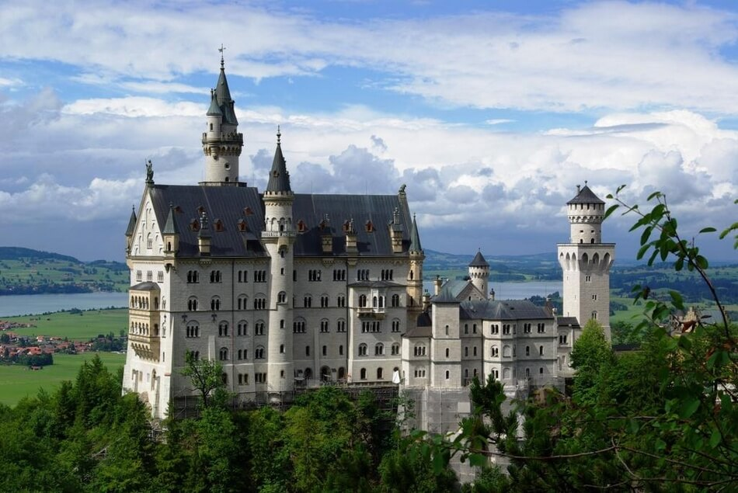
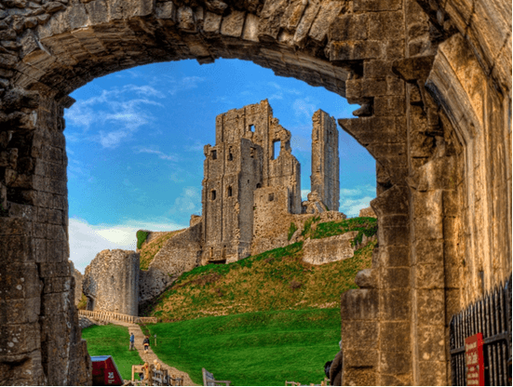
德国新
天鹅堡
巴伐利亚王路德维希二世（Ludwig II of Bavaria）曾买下这座城堡作为私人避难所1886年他去世之后，新天鹅堡开始向公众开放，至今它已经接待了超过6000万参观者
该堡曾是11世纪的一座防御工事， 由 “征服者威廉（William the Conquerer）”设计建造。
英国
科夫堡

Slide 6
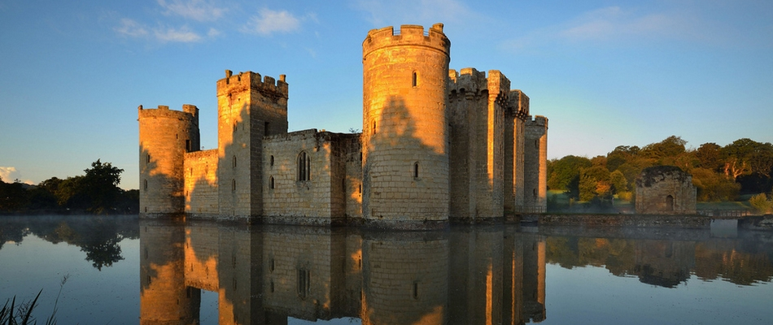
博迪亚姆城堡由爱德华·戴利格瑞治爵士（Sir Edward Dalyngrigge）于14世纪修建。城堡周围是护城河，这样的设计是为在百年战争期间抵御法国的入侵。
英国博迪
亚姆城堡
捷克布拉格城堡
布拉格城堡占地7万平方米，是世界上最大古城堡的吉尼斯世界纪录保持者。

Slide 7
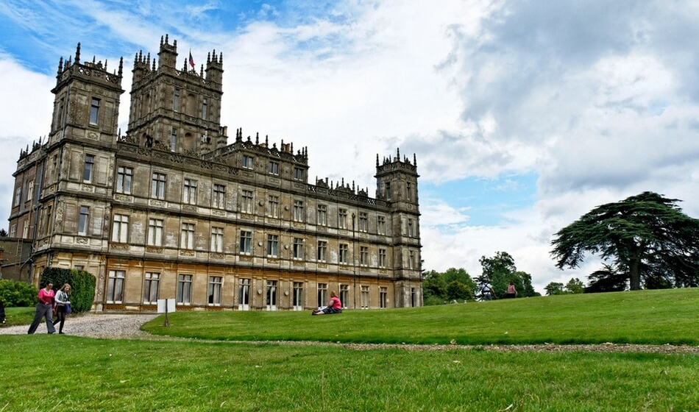
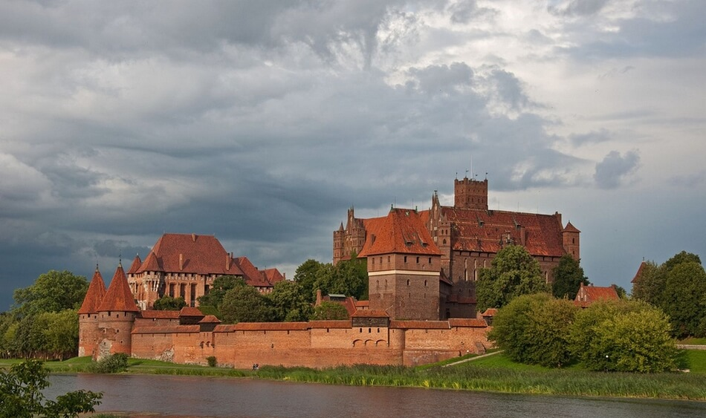
29zuochengbao
马尔堡是世界上表面面积最大的城堡，也是欧洲最大的砖砌建筑。
英国
海克利尔
城堡
波兰
马尔堡
海克利尔城堡是一座19世纪的城堡，它是英剧《唐顿庄园》的拍摄地。
29zuochengbao
SHIJIEZUIZHUANGMEI 29zuochengbao

Slide 8
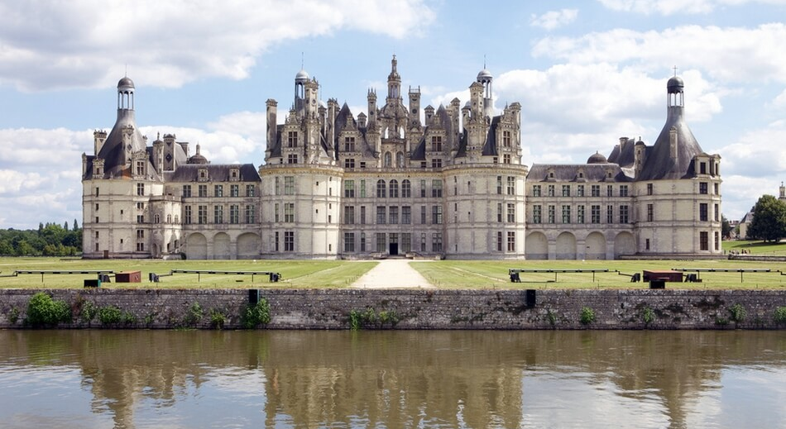
法国卢瓦尔河香波堡
香波堡是法王弗朗索瓦一世（Fran?ois I）的狩猎行宫，是典型的法国文艺复兴建筑风格。香波堡于2007年对公众开放，至今已接待了超过70万名游客。

Slide 9
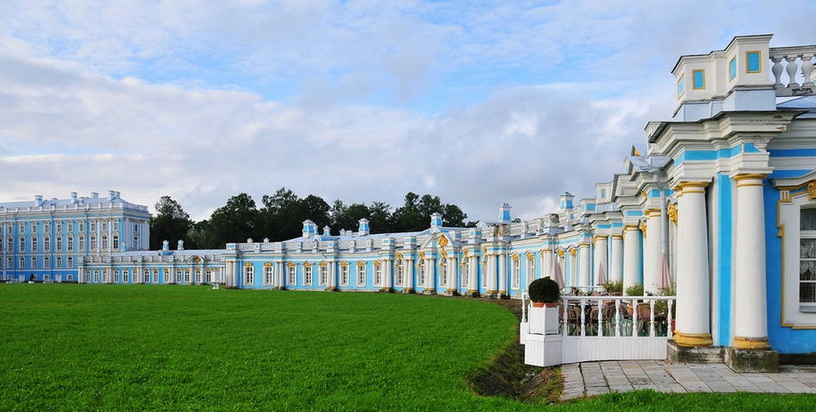
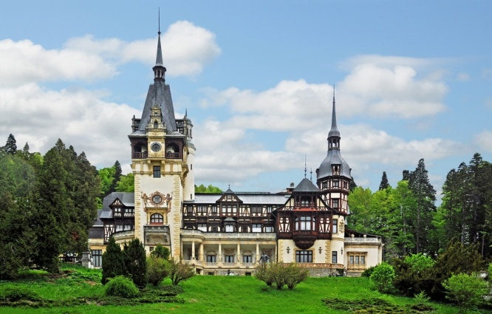
俄罗斯
凯萨琳宫
这座宫殿始建于1717年，是俄皇凯萨琳一世（Catherine I）避暑的行宫。1752年，它被重新设计成洛可可式建筑风格。
这座位于喀尔巴阡山脉的新文艺复兴式的建筑，建于1873至1914年间。
罗马尼亚派勒斯城堡

Slide 10
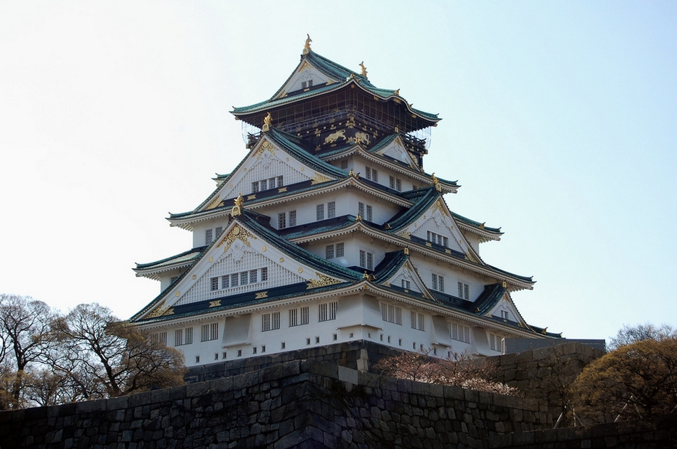
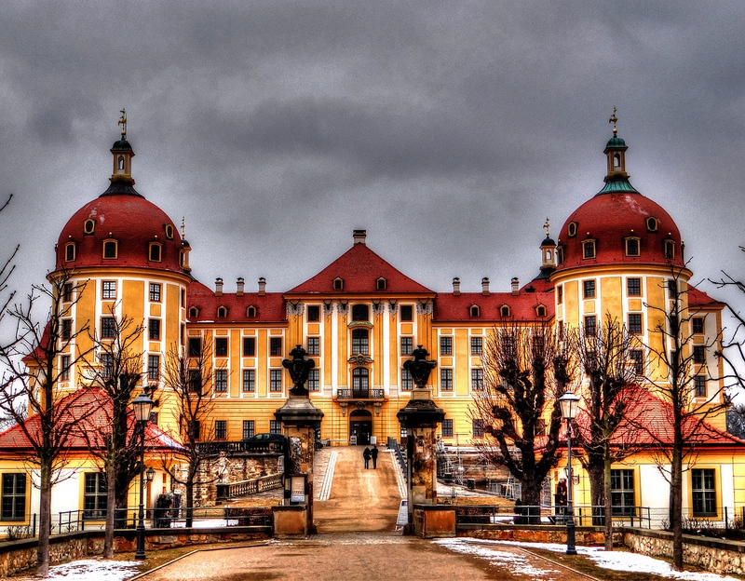
大阪城是日本最著名的城堡之一。从外看大阪城有5层，但是它的内部实际是8层。大阪城于16世纪建成，整座城堡建在很高的石头砌成的基座上，以便抵御入侵者。
日本
大阪城
莫里茨城堡
德国
这座宫殿以莫里茨·萨克森公爵（Duke Mortiz of Saxony）的名字命名。它位于一片人工土地上，周围是用来狩猎的树林。

Slide 11
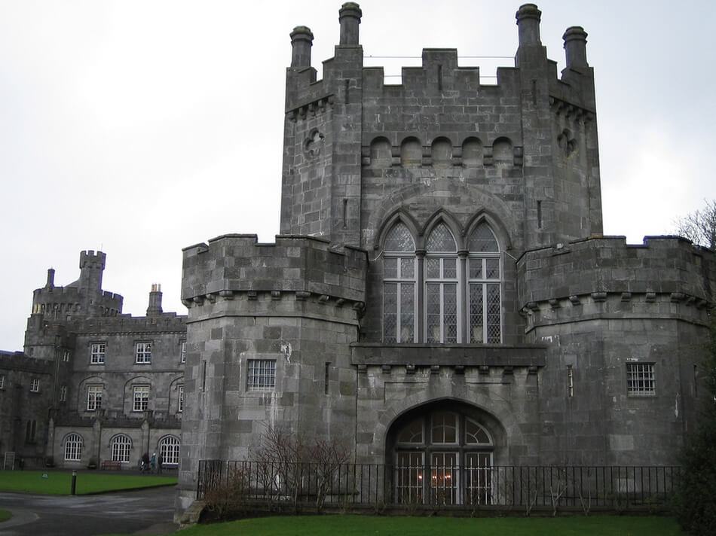
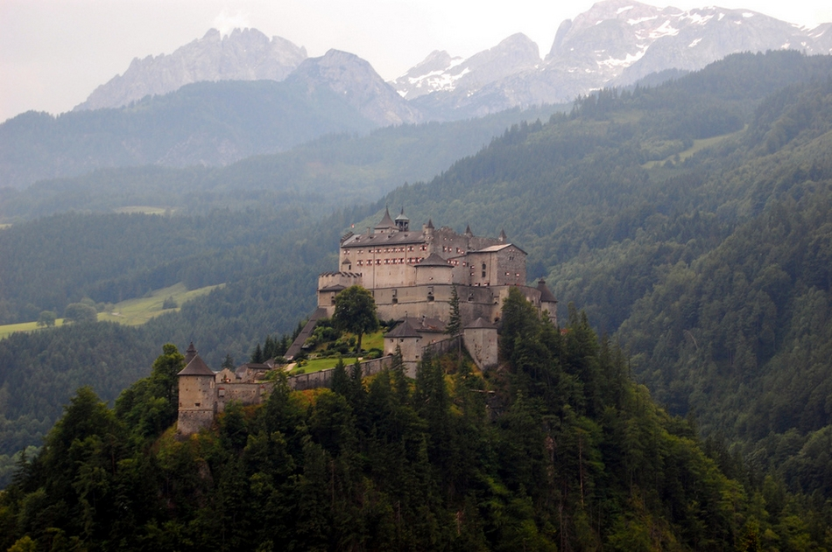
爱尔兰基尔
肯尼城堡
基尔肯尼城堡由威廉·马歇尔（William Marshal）建于1195年，如今它被用于举行会议和毕业典礼。
奥地利霍
亨维尔芬堡
这座11世纪的城堡四周被贝希特斯加登阿尔卑斯山和博格山脉环绕。它曾是电影《新婚告急》（Just Married）的外景拍摄地。

Slide 12
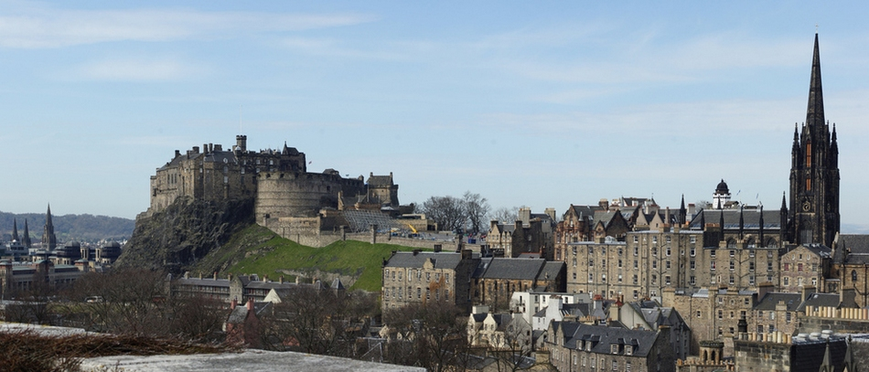
苏格兰
爱丁堡
这座12世纪的宫殿耸立在死火
山岩城堡山上，是爱丁堡的象征
法国凡尔赛宫
这座宏伟的法国皇家宫殿内有2300间房间，67个楼梯和5210件家具。

Slide 13
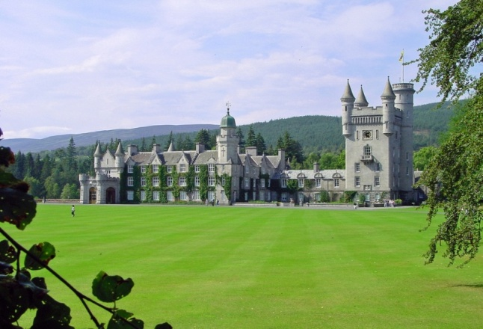
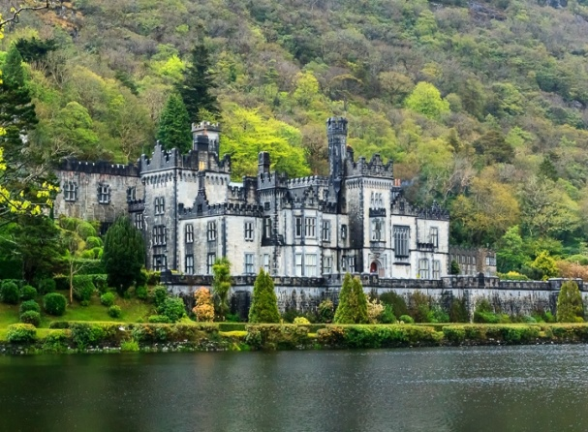
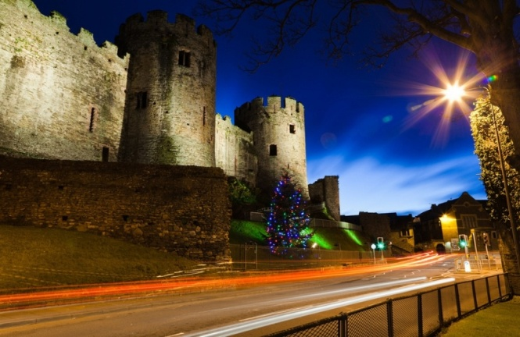
SHIJIEZUIZHUANGMEI
29zuochengbao
这座中世纪的防御工事由英王爱德华一世于1283年修建，当时花费大约1.5万欧元（约合人民币12万元）。
英国巴尔莫勒尔堡
北威尔士康威城堡
爱尔兰凯利莫修道院
英国巴尔莫勒尔堡 巴尔莫勒尔堡自1852年来一直是英国皇室的住宅，由维多利亚女王（Queen Victoria）和阿尔伯特亲王（Prince Albert）所购
该院原本是富有的伦敦医生米切尔·亨利（Mitchell Henry）的私宅。后来这座庄园被卖给了曼彻斯特伯爵和伯爵夫人，但随后他们为还赌债被迫将其出售。

Slide 14
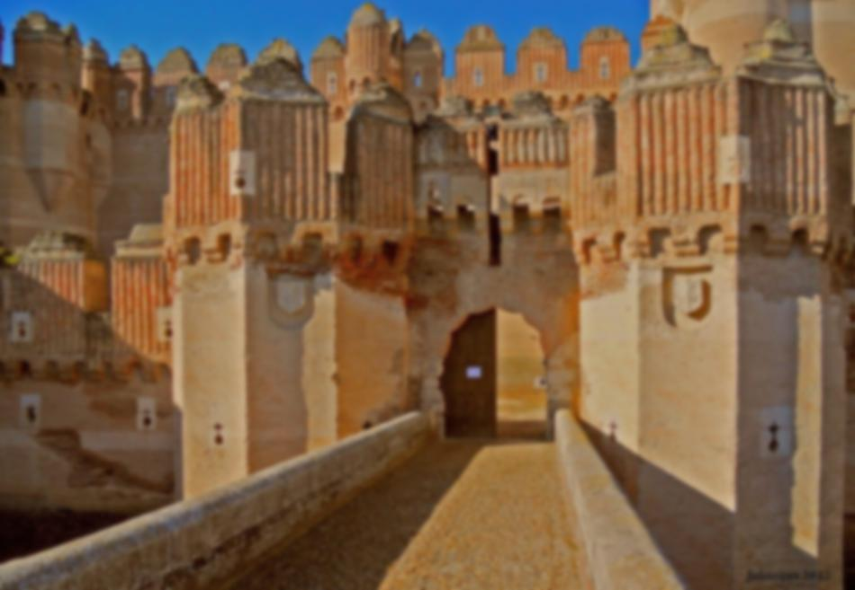
西班牙科卡古堡
这座城堡位于罗马君主狄奥多（Theodosius）的出生地考卡省。现在这座城堡被用作林木工人培训学校。

Slide 15
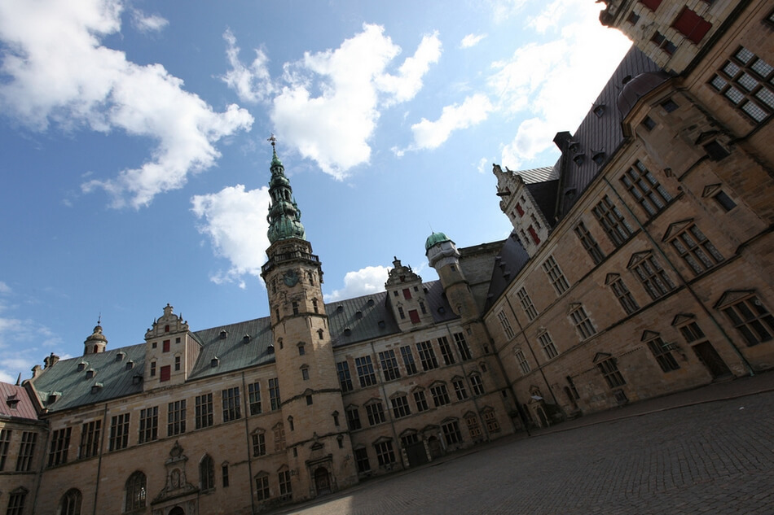
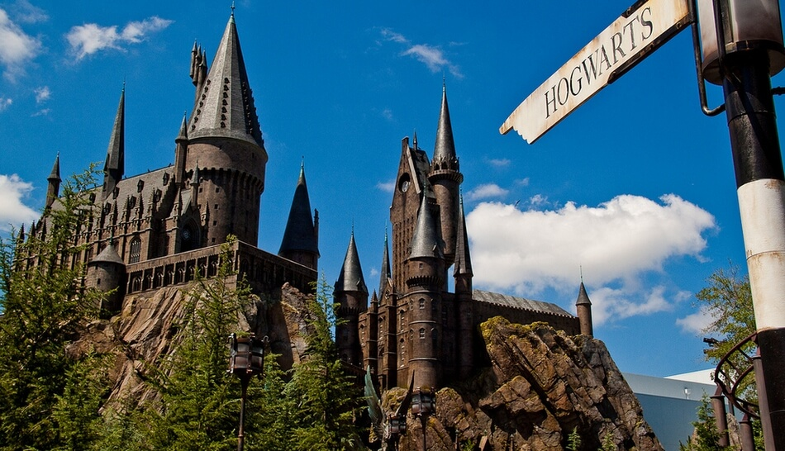
丹麦克伦堡宫
克伦堡宫建于15世纪20年代，它是北欧最重要的防御工事之一，莎士比亚的《哈姆雷特》中的故事就发生在这座城堡。
美国环球影城霍格沃兹城堡
由于《哈利·波特》系列电影的成功，人们在美国佛罗里达州奥兰多市按电影原型建造了一座真的霍格沃兹城堡。

Slide 16
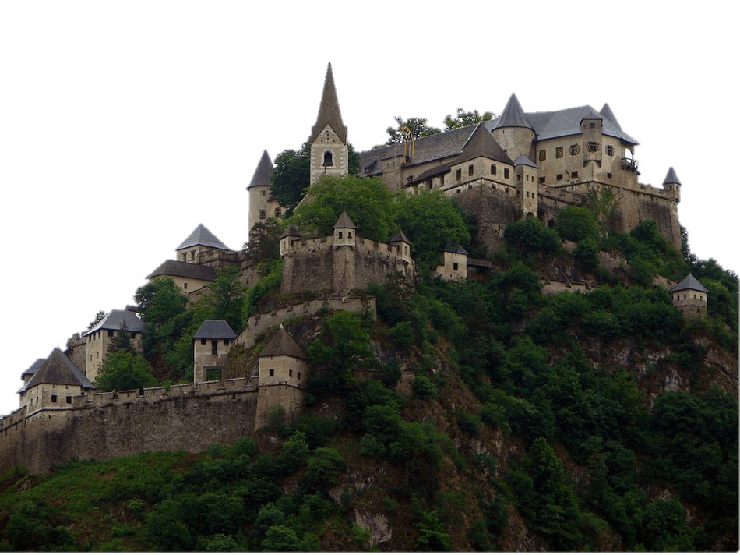
这座伫立于海岛上的城堡由100座独立建筑组成，它们共同构成了古堡如今的样貌
瑞士
西庸城堡

Slide 17
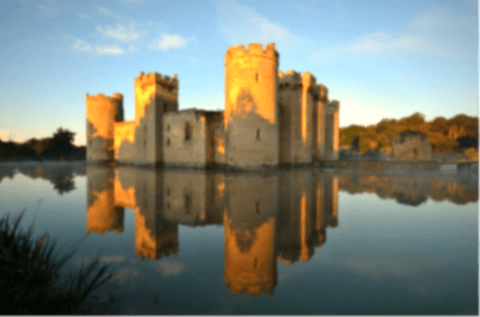
谢谢观看
xiexieguankan
陈华创意出品
2013年6月25日

